Slide 1


Slide 2
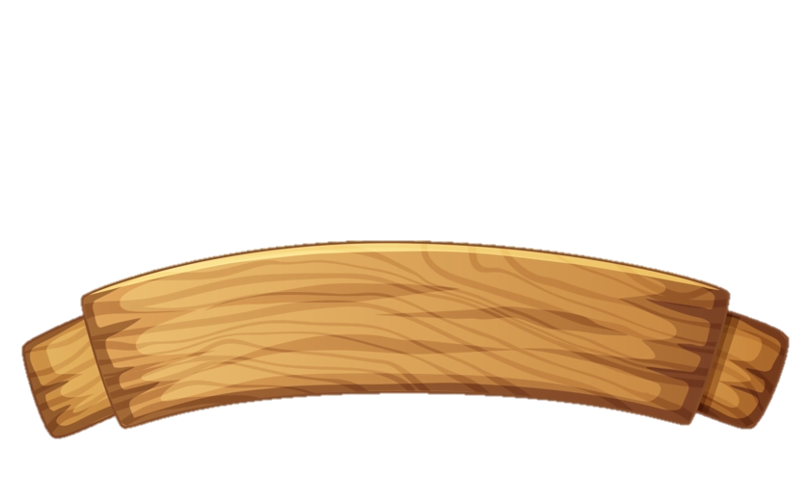

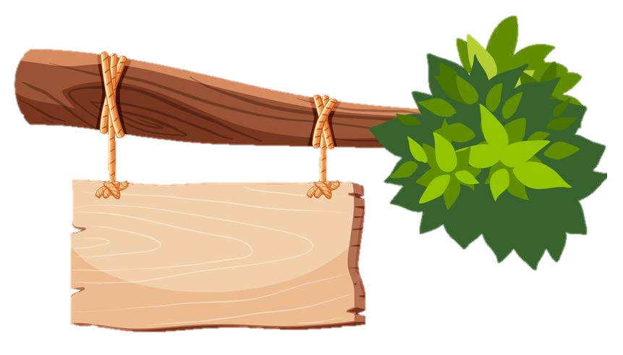







CHẮP CÁNH ƯỚC MƠ
-> Trên đường trở về nhà gặp nước lũ đã cuốn trôi cây cầu.
-> Các em hãy giúp bác thợ mộc tốt bụng xây một cây cầu mới bằng cách trả lời đúng các câu hỏi nhé!

Slide 3


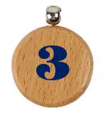

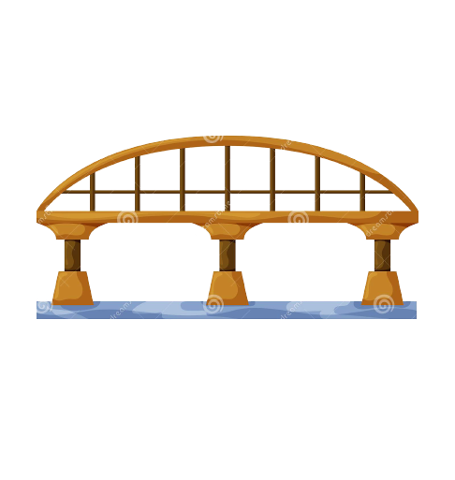








Cảm ơn các bạn rất nhiều!
Notes:
Bấm vào số để ra câu hỏi, trả lời xong bấm ngôi nhà quay về, rồi bấm enter hoặc click chuột 1 cái để xây cầu. Xây cầu xong bấm go để các bạn nhỏ đi sang
Trả lời xong hết bấm vào ngôi nhà để đến bài mới

Slide 4


Đặt tính rồi tính
243
2
x
4
8
6

Slide 5
Đặt tính rồi tính
162
4
x
6
4
8

Slide 6
Đặt tính rồi tính
105
5
x
5
2
5

Slide 7


